Slide 1


Corso di Algoritmi e Strutture Dati
APPUNTI SUL LINGUAGGIO C
Array e puntatori

Slide 2
Array
Un array è una sequenza di elementi omogenei.
Un array viene dichiarato in C scrivendo, nell’ordine, il
tipo degli elementi, il nome dell’array, e le sue
dimensioni.
int c[12]; /*vettore*/

Slide 3
Array
Un vettore è un gruppo di posizioni (o locazioni) di memoria correlate dal fatto che tutte hanno lo stesso nome e tipo di dato.
Numero di posizione dell’elemento all’interno del vettore c
Nome del puntatore (da notare che tutti gli elementi del puntatore hanno lo stesso nome, “c”)
c[0]
4
c[1]
5
c[2]
0
c[3]
76
c[4]
7
c[5]
98
c[6]
6
c[7]
1
c[8]
2
c[9]
11
c[10]
90
c[11]
12

Slide 4
Regole generali su gli Array
Il primo elemento di ogni vettore è l’elemento zero.
Il numero di posizione contenuto all’interno delle parentesi quadre è detto indice.
non c’è controllo sull’accesso a elementi non esistenti.
c[0]
4
c[1]
5
c[2]
0
c[3]
76
c[4]
7
c[5]
98
c[6]
6
c[7]
1
c[8]
2
c[9]
11
c[10]
90
c[11]
12

Slide 5
Dichiarazione e inizializzazione dei vettori
I vettori occupano dello spazio in memoria. Il programmatore specificherà il tipo di ogni elemento e il numero di quelli richiesti da ognuno dei vettori, così che il computer possa riservare l’appropriata quantità di memoria.
< tipo > < nome dell’array > [ dimensione ]
Uso: < nome dell’array > [ indice ]
Oss. E’ importante notare la differenza tra “sesto elemento del vettore” e “l’elemento sei del vettore”
c[5]; /* il sesto elemento */
c[6]; /* elemento sei del vettore */

Slide 6
Dichiarazione e inizializzazione dei vettori
I vettori occupano dello spazio in memoria. Il programmatore specificherà il tipo di ogni elemento e il numero di quelli richiesti da ognuno dei vettori, così che il computer possa riservare l’appropriata quantità di memoria.
È possibile inizializzare un array in fase di dichiarazione. In questo caso, per un vettore, la specifica delle dimensioni è opzionale.
#define M 3
#define N 2
...
int c[M];
int l[N];
int vet[5] = {1, 2, 3, 4, 5};
float r[] = {1.4, 3.2, 5.4 } /* viene allocato un vettore di tre
elementi */

Slide 7
Array come parametri di funzioni
E’ possibile passare un array come parametro formale di una funzione.
void leggiVettore(int a[MAX], int n);
void scriviVettore(int a[MAX], int n);
void copia(int a[], int b[], int n);

Slide 8
Programma sui vettori
#include <stdio.h>
#define MAX 10
#define TRUE 1
#define FALSE 0
void leggiVettore(int a[MAX], int n) {
int i;
for (i = 0;i < n;i++) scanf("%d",&a[i]);
}
void scriviVettore(int a[MAX], int n) {
int i;
for (i = 0;i < n;i++) printf("%d\t",a[i]);
printf("\n");
}

Slide 9
Programma sui vettori
void copia(int a[], int b[], int n) {
int i;
for (i = 0; i < n; i++) a[i] = b[i];
}
int cerca(int x, int a[MAX], int n) {
int i=0, trovato=FALSE;
while ((i < n) && (!trovato))
if (x == a[i]) trovato=TRUE;
else i++;
return trovato;
}

Slide 10
Programma sui vettori
main() {
int n,x;
int a[MAX],b[MAX];
printf("dim. vettore:");
scanf(”%d", &n);
leggiVettore(a,n);
copia(b,a,n);
scriviVettore(b,n);
printf("el. da cercare:");
scanf(”%d",&x);
if (cerca(x,a,n)==TRUE)
printf("trovato nel vettore\n");
else printf("non trovato\n");
}

Slide 11
Utilizzo degli Array
Ordinamento di vettori: l’ordinamento dei dati è una delle applicazioni più importanti nel campo dell’elaborazione; si richiede la sistemazione dei dati in un ordine particolare.
1) Insertion sort
2) Quick sort
3) Merge sort
4) Bubble sort
Ricerca nei vettori: i programmatori lavoreranno spesso con grandi quantità di dati immagazzinati in vettori. A volte potrà essere necessario determinare se un vettore contenga un elemento che corrisponda a un dato valore chiave.

Slide 12
I vettori multidimensionali
E’ possibile definire strutture dati complesse: array multimensionali, che si muovono su più indici.
< tipo > < nome dell’array > [ ] [ ] … [ ]
Colonna 0
Colonna 1
Riga 0
a[0][0]
a[0][1]
int c[2][2];
int a[][] = { {1, 2}, {7, 12} };
Riga 1
a[1][0]
a[1][1]
1
2
7
12

Slide 13
Linguaggio C: Puntatori
I puntatori sono il segreto della potenza e la flessibilita' del C, perchè:
- sono l'unico modo per effettuare alcune operazioni;
- servono a produrre codici sorgenti compatti ed efficienti, anche se a volte difficili da leggere.
In compenso, la maggior parte degli errori che i programmatori
commettono in linguaggio C sono legati ai puntatori.
In C ogni variabile è caratterizzata da due valori:
- un indirizzo della locazione di memoria in cui sta la variabile,
- ed il valore contenuto in quella locazione di memoria, che è il valore
della variabile.
Un puntatore e' un tipo di dato, è una variabile che contiene l'indirizzo in memoria di un'altra variabile, cioè un numero che indica in quale cella di memoria comincia la variabile puntata.

Slide 14
Dinamica dei puntatori
y
int y=5;
int *yPunt;
5
yPunt
Memoria
yPunt
y
600000
700000
5

Slide 15
Dinamica dei puntatori
y
int y=5;
int *yPunt;
yPunt = &y;
5
yPunt
Memoria
yPunt
y
600000
700000
5
700000

Slide 16
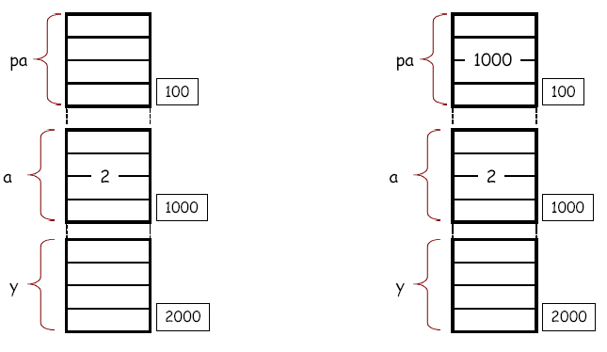
Linguaggio C: Puntatori
int a=2, y;
int *pa; pa=&a;

Slide 17
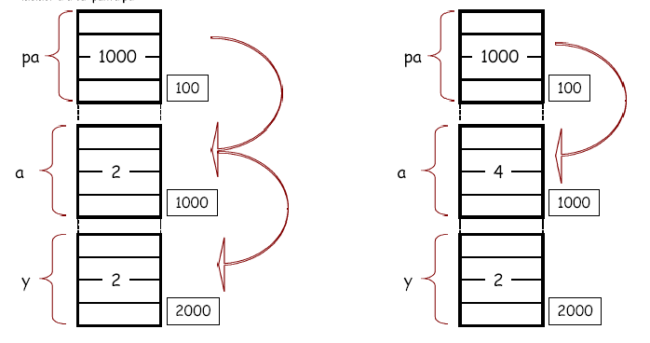
Linguaggio C: Puntatori
y=*pa;
Assegna ad y il contenuto della locazione di
memoria a cui punta pa
*pa=4;
Assegna alla cella di memoria a cui punta
pa il valore 4

Slide 18
Linguaggio C: Puntatori
int Value(int n) {
return n*n*n; /* eleva al cubo la variabile locale n */
}
void Reference(int *nP) {
*nP = *nP * *nP * *nP; /* eleva al cubo la variabile
puntata */
}

Slide 19
Linguaggio C: Puntatori
int number = 5;
printf(“%d”,Value(number));
number
int Value(int n) {
return n*n*n;
}
5
n
indefinita
int number = 5;
printf(“%d”,Value(number));
number
int Value(int n) {
return n*n*n;
}
5
n
5

Slide 20
Linguaggio C: Puntatori
int number = 5;
printf(“%d”,Value(number));
number
int Value(int n) {
return n*n*n;
}
5
n
5
125
int number = 5;
printf(“%d”,Value(number));
number
int Value(int n) {
return n*n*n;
}
5
n
indefinita
125

Slide 21
Linguaggio C: Puntatori
int number = 5;
printf(“%d”,Value(number));
number
int Value(int n) {
return n*n*n;
}
5
n
indefinita
Stampa 125

Slide 22
Linguaggio C: Puntatori
int number = 5;
Reference(&number);
number
void Reference(int *nP) {
*nP = *nP * *nP * *nP;
}
5
nP
indefinita
int number = 5;
Reference(&number);
number
void Reference(int *nP) {
*nP = *nP * *nP * *nP;
}
5
nP

Slide 23
Linguaggio C: Puntatori
int number = 5;
Reference(&number);
number
void Reference(int *nP) {
*nP = *nP * *nP * *nP;
}
125
nP
Number rimane con valore 125

Slide 24
Puntatori: avvertenze
Quando si usano i puntatori, è molto facile fare confusione fra oggetti puntati e i loro puntatori.
Un puntatore è un indirizzo di memoria, mentre l'oggetto puntato è la zona di memoria che inizia con questo l'indirizzo, ed è grande quanto basta per contenere il tipo corrispondente.
le variabili di tipo puntatore sono anche esse variabili, ossia zone di memoria.
Ad esempio la differenza fra una variabile int e una variabile di tipo puntatore a intero è che la prima contiene un valore intero, mentre la seconda contiene un indirizzo, e in particolare l'indirizzo iniziale della zona di memoria associata a un intero.
Quando un puntatore viene dichiarato non punta a nulla. Per poterlo utilizzare deve puntare a qualcosa.
Es. int *p; *p=123; /*errore*/
Usare:
int *p;int a;
p=&a; *p=123; /*corretto*/

Slide 25
Aritmetica degli indirizzi
Si possono fare operazioni aritmetiche intere con i puntatori, ottenendo
come risultato di far avanzare o riportare indietro il puntatore nella memoria, cioè di farlo puntare ad una locazione di memoria diversa.
Ovvero con i puntatori è possibile utilizzare due operatori aritmetici + e - , ed ovviamente anche ++ e --.
Il risultato numerico di un'operazione aritmetica su un puntatore è diverso a seconda del tipo di puntatore, o meglio a seconda delle dimensioni del tipo di dato a cui il puntatore punta.
il compilatore interpreta diversamente la stessa istruzione p++ a seconda del tipo di dato, in modo da ottenere il comportamento seguente:
Sommare un'unità ad un puntatore significa spostare in avanti in
memoria il puntatore di un numero di byte corrispondenti alle
dimensioni del dato puntato dal puntatore.

Slide 26
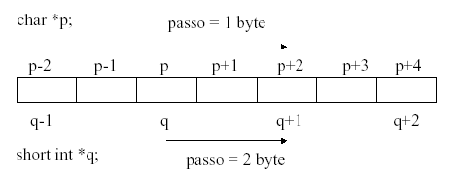
Aritmetica degli indirizzi
se p è un puntatore di tipo puntatore a char, char *p, poichè il char
ha dimensione 1, l'istruzione p++ aumenta effettivamente di un'unita il
valore del puntatore p, che punterà al successivo byte.
Invece se p è un puntatore di tipo puntatore a short int, short int *p, poiché lo short int ha dimensione 2 byte, l'istruzione p++ aumenterà effettivamente di 2 il valore del puntatore p, che punterà allo short int successivo a quello attuale.

Slide 27
Array e Puntatori
Esiste un legame forte tra array e puntatori dovuta al fatto che:
· gli elementi di un array vengono allocati in locazioni contigue della memoria principale;
· se si incrementa di uno un puntatore p a un tipo T, il valore di p viene incrementato di una quantità di byte pari alle dimensioni di T (aritmetica dei puntatori).
Regole che legano gli array con i puntatori:
· il nome di un array coincide con l’indirizzo della prima componente del vettore;
· il puntatore ad un elemento dell’array si ottiene incrementando di uno il puntatore all’elemento precedente.

Slide 28
Array e Puntatori
Se p è un puntatore ad un certo tipo (tipo *p;) e contiene un certo valore addr, ovvero punta ad un certo indirizzo addr, l'espressione p[k] accede all'area di memoria che parte dal byte addr+k

Slide 29
Array e Puntatori
Quindi, avendo definito
int a[5];
abbiamo che:
a e &a[0] sono la stessa cosa,
*a e a[0] sono la stessa cosa,
*(a + 3) e a[3] sono la stessa cosa
(a + 2) e &a[2] sono la stessa cosa.

Slide 30
Array e Puntatori
Per i vettori (gli array monodimensionali di dati di tipo tipo) l'accesso ai dati avviene secondo queste modalità vet[k], perchè in C, il nome di un array è TRATTATO dal compilatore come un puntatore COSTANTE alla prima locazione di memoria dell'array stesso .
A differenza dei vettori però, l'area di memoria a cui il puntatore punta non viene allocata staticamente ma può essere allocata dinamicamente mediante alcune funzioni che richiedono al sistema operativo di riservare memoria e restituire un indirizzo a quell'area di memoria allocata, oppure può non essere allocata affatto.

Slide 31
Array e Puntatori
st
char st[10];
char *p;
p = st;
0
3
…
12
…
p
Con questo assegnamento viene assegnato al puntatore p l'indirizzo
della prima locazione di memoria del vettore. Da questo momento in
avanti potremo accedere ai dati del vettore sia tramite str, sia tramite
p esattamente negli stessi modi,
- o tramite l'indicizzazione tra parentesi quadre,
o tramite l'aritmetica dei puntatori.
str[10] *(str+10) p[10] *(p+10) sono tutti modi uguali per
accedere alla 11-esima posizione del vettore str puntato anche da p.

Slide 32
Array e Puntatori
char st[10];
char s = ‘a’;
char *p;
p = &s;
st = p;
ERRORE: NON E’ POSSIBILE REINDIRIZZARE IL PUNTATORE DI UN ARRAY
st
0
3
…
12
…
NO
p
s
a

Slide 33
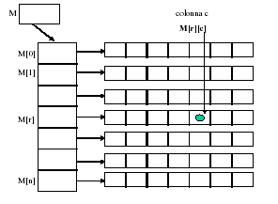
I vettori multidimensionali

Slide 34
Corso di Algoritmi e Strutture Dati
APPUNTI SUL LINGUAGGIO C
Array e puntatori
FINE

